Slide 1
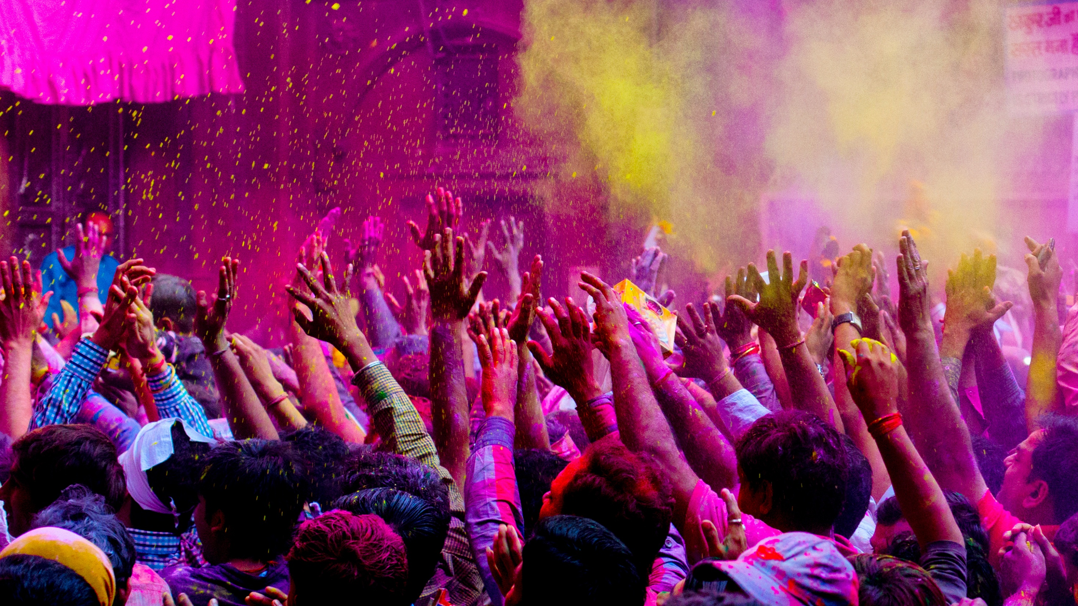

СВЕТОДИОДНЫЕ ЛАМПЫ OSRAM
LED VALUE Gen4
2026

Slide 2
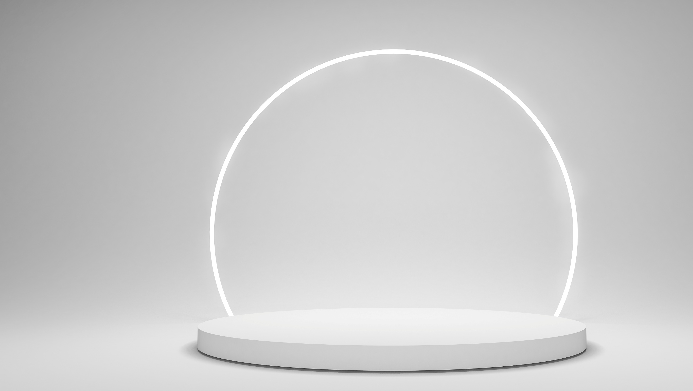
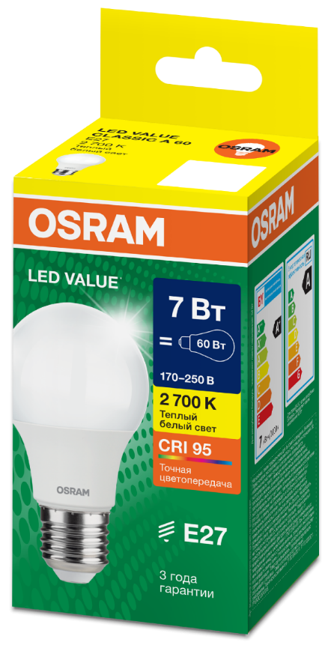



Slide 3

LED VALUE Gen4
Цвета, которых вы раньше не замечали
Представьте, что вы смотрите на мир не сквозь обычное стекло, а сквозь хрустально чистую линзу.
Обычные лампы с индексом цветопередачи CRI 80 искажают до 20% оттенков, лишая предметы глубины и насыщенности, делая цвета плоскими и неестественными. Светодиодные лампы OSRAM с CRI 95 — это принципиально иной уровень качества, максимально приближенный к естественному солнечному свету. Благодаря CRI 95, вы начнёте замечать тончайшие нюансы и полутона, которые раньше были скрыты. Вы увидите настоящий цвет вашего интерьера, текстурную глубину дерева и камня, а также естественный и здоровый тон кожи.
Это не просто свет — это инструмент для восприятия мира в его истинной и богатой палитре, которую вы раньше попросту не замечали.
Пингвины не любят плохой свет. И вы тоже.

Slide 4
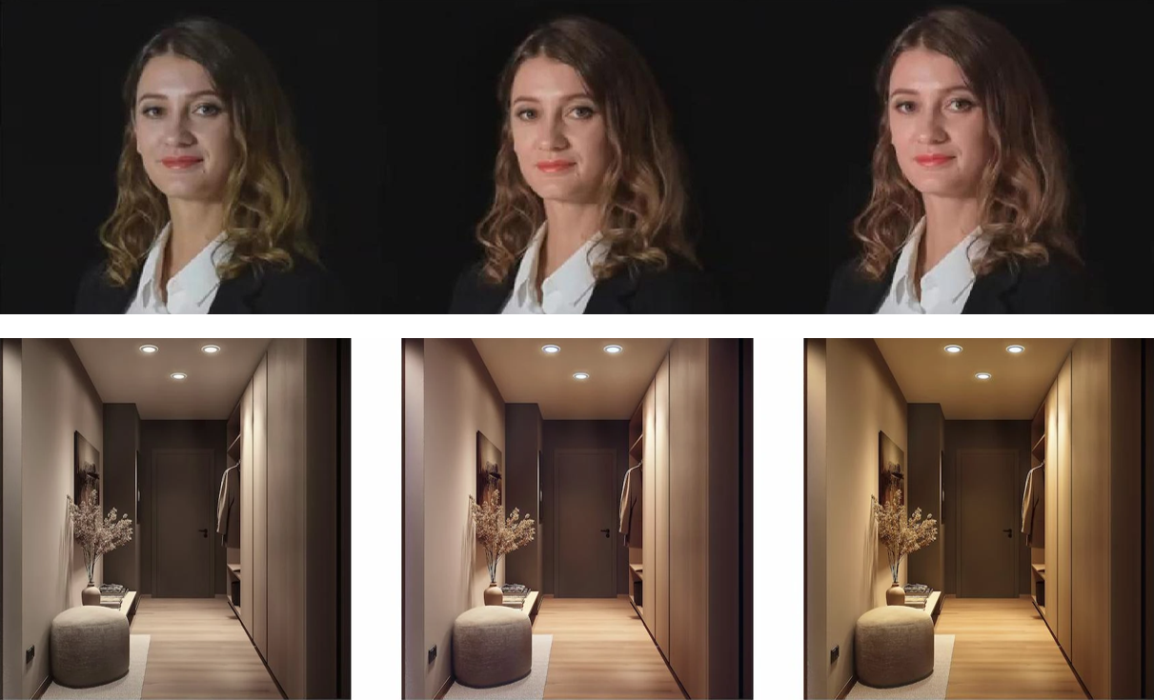
Индекс R9
Скрытый главный герой
Значение индекса R9, отвечающего за передачу насыщенного красного цвета, в лампах предыдущего поколения часто не превышало 5 единиц, из-за чего красные оттенки "проваливались" и выглядели тусклыми, серыми или неестественными. В то же время в лампах VALUE Gen4 с CRI 95 индекс R9 превышает 50. Эта разница кардинально меняет всё. Свет с высоким R9 перестаёт быть просто техническим параметром и становится залогом того, что мир вокруг вас будет выглядеть живым, аппетитным и безупречно настоящим.
OSRAM V Gen3
CRI 80, R9<5
Другие лампы
CRI 95, R9<5
OSRAM V Gen4
CRI 95, R9>50

Slide 5
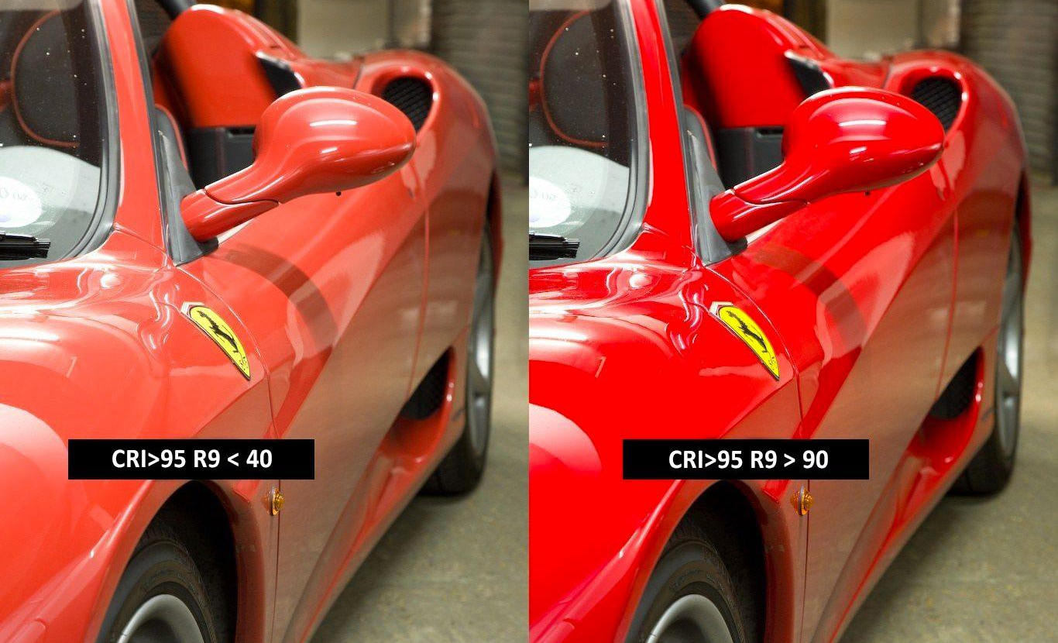
Индекс R9
Разница, которая кардинально меняет всё
Культовый красный автомобиль может превратиться в блёклый, потерявший свой статус и страсть.
В свете новой серии ламп OSRAM VALUE Gen4 он вспыхивает истинным и гипнотизирующим красным, каким его задумывал дизайнер.
CRI 95, R9<5
CRI 95, R9>50
Другие лампы
OSRAM V Gen4

Slide 6

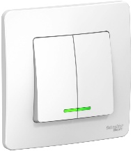
LED VALUE Gen4
Новые преимущества

Переосмысленный дизайн упаковки - фокус на покупателя.
Полный модельный ряд (более 170 SKU)
Увеличенные индекс цветопередачи и индекс насыщенного красного цвета (R9)
Увеличенная светоотдача
Расширенный диапазон входных напряжений – гарантия корректной работы при нестабильном электроснабжении
Стабильный световой поток и сохранение ресурса во всем диапазоне
Меньше пульсаций – больше зрительный комфорт
Расширенная гарантия и увеличенный срок службы
Совместимость с выключателями с подсветкой
CRI
≥95
>100
лм/Вт
3 года
гарантии
R9
>50
170-250
В
30 000
часов
Кп
<3%

Slide 7
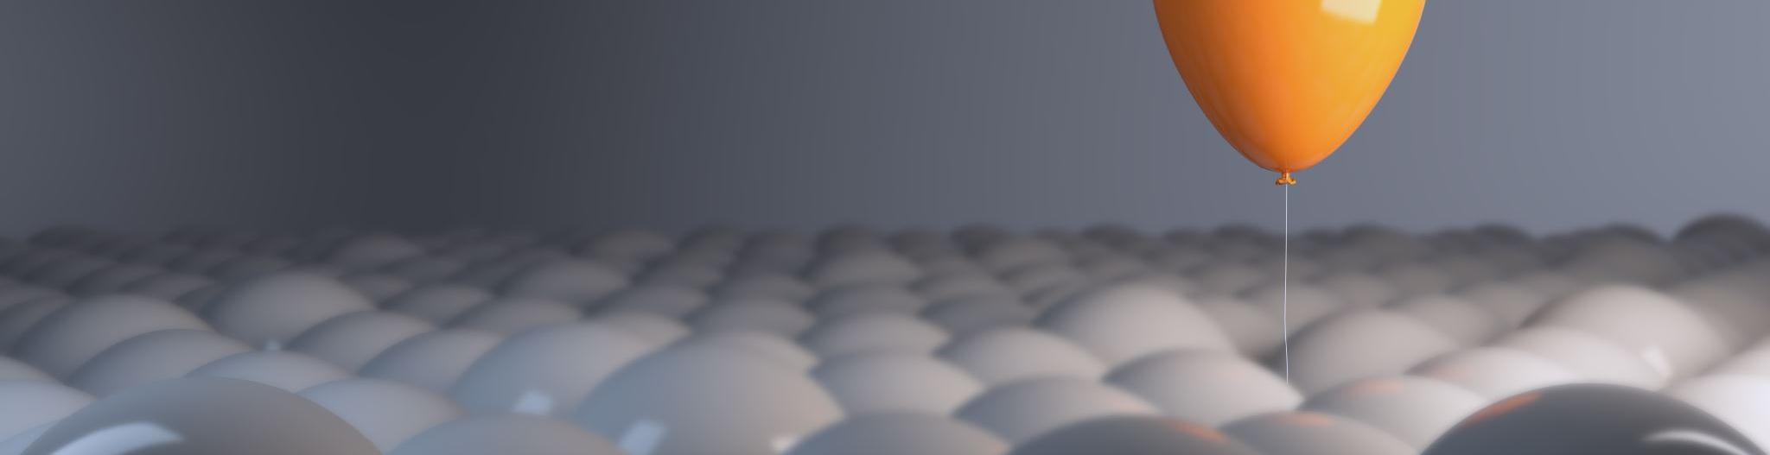
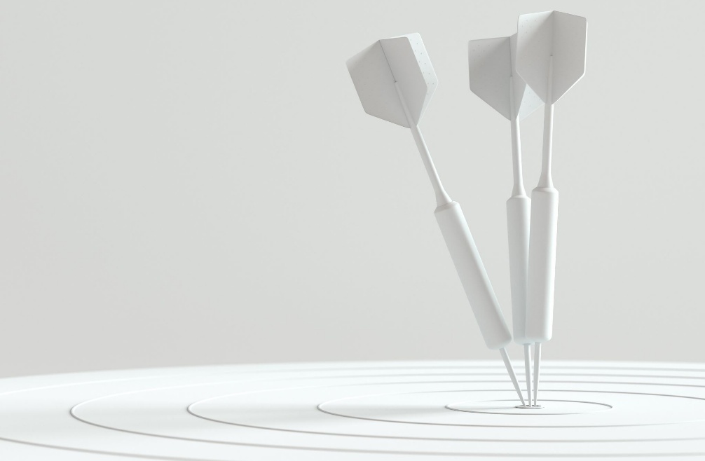
OSRAM LED VALUE Gen4

Никаких расчётов – только факты
SW
В новой серии светодиодных ламп OSRAM мы отказались от устаревшей практики указания расчётной мощности, которая зачастую вводила потребителей в заблуждение.
Теперь заявленная мощность — это реальная потребляемая мощность, без компромиссов и условностей.

W

Slide 8




LED VALUE Gen4
Сохранили лучшее. Добавили необходимое
Ценовой сегмент предыдущего поколения ламп
Соответствие ЭМС. Защита от взаимных помех между электронными устройствами.
Многоуровневая защита от импульсных перенапряжений до 500 В, электростатических разрядов более 4 кВ и быстрых переходных процессов в соответствии с группой стандартов IEC 61000-4-x
Безвредные материалы – отсутствие вредных веществ
Бесшовный переход между поколениями для большинства SKU
Маркировка «Честный знак»
Адаптировано для РБ и РК
Комфортная кратность групповой упаковки – 5 шт. (коробка)

Slide 9
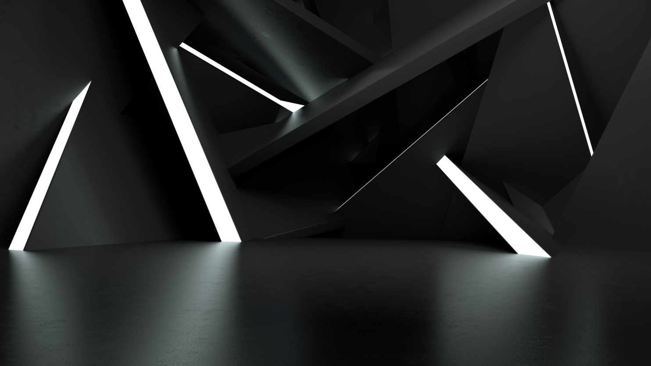
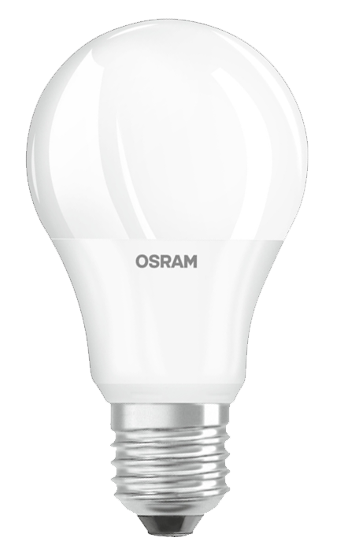
VALUE Gen4
Ассортимент

Slide 10

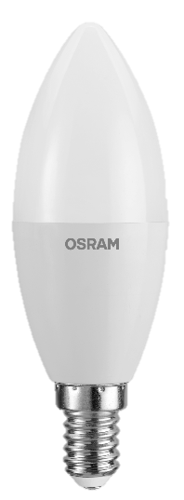
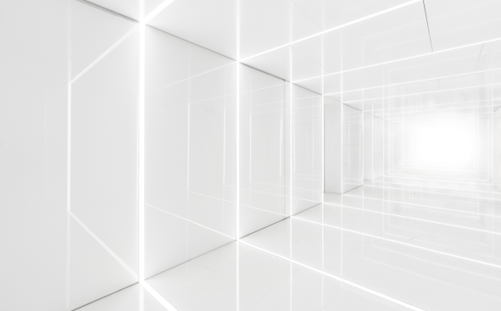
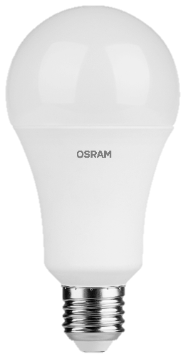
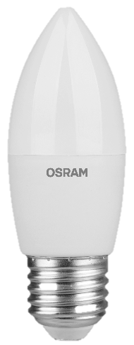
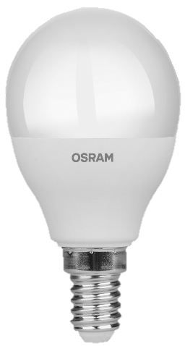
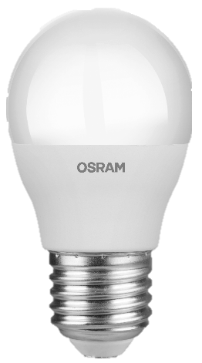
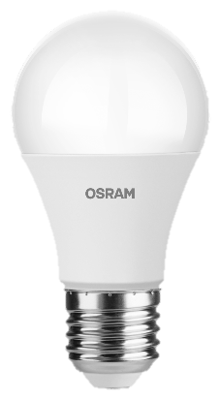
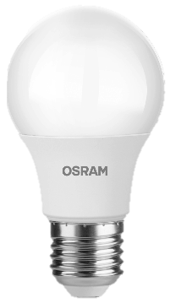
CLASSIC A
CLASSIC B
CLASSIC P
21 SKU
18 SKU
18 SKU
Вт: 7, 10, 12, 15, 20, 25, 30
лм: 700…3 000
лм/Вт: ≥ 100
T_{[Кельвин]:} 2700, 4000, 6500
U_{ВХ}: 170-250В ~ 50Гц
CRI / R9: 95+ / 50+
Диффузор: матовый
Цоколь: E27
Вт: 7, 10, 12
лм: 700…1 200
лм/Вт: ≥ 100
T_{[Кельвин]:} 2700, 4000, 6500
U_{ВХ}: 170-250В ~ 50Гц
CRI / R9: 95+ / 50+
Диффузор: матовый
Цоколь: E14, E27
Вт: 7, 10, 12
лм: 700…1 200
лм/Вт: ≥ 100
T_{[Кельвин]:} 2700, 4000, 6500
U_{ВХ}: 170-250В ~ 50Гц
CRI / R9: 95+ / 50+
Диффузор: матовый
Цоколь: E14, E27

Slide 11
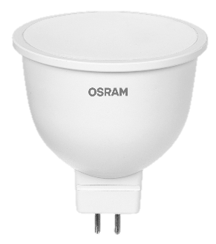
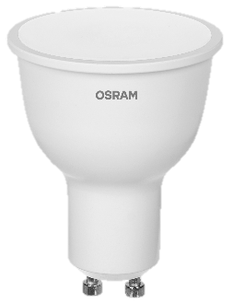
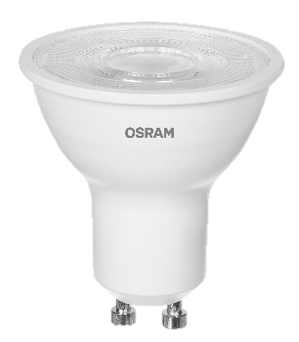
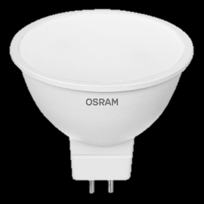
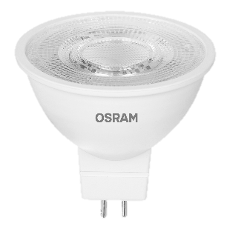
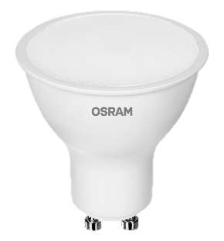
MR16 230V
MR16 12V
PAR16
21 SKU
12 SKU
24 SKU
Вт: 5, 6, 7, 10
лм: 500…1 000
лм/Вт: ≥ 100
T_{[Кельвин]:} 2700, 4000, 6500
U_{ВХ}: 170-250В ~ 50Гц
CRI / R9: 95+ / 50+
Диффузор: матовый, прозрачный
Угол рассеивания: 110°
Цоколь: GU5.3
Вт: 5, 7, 10
лм: 700…1 200
лм/Вт: ≥ 100
T_{[Кельвин]:} 2700, 4000, 6500
U_{ВХ}: 12В AC/DC
CRI / R9: 95+ / 50+
Диффузор: матовый, прозрачный
Угол рассеивания: 36°, 110°
Цоколь: GU5.3
Вт: 5, 6, 7, 10
лм: 500…1 000
лм/Вт: ≥ 100
T_{[Кельвин]:} 2700, 4000, 6500
U_{ВХ}: 170-250В ~ 50Гц
CRI / R9: 95+ / 50+
Диффузор: матовый, прозрачный
Угол рассеивания: 36°, 110°
Цоколь: GU10

Slide 12
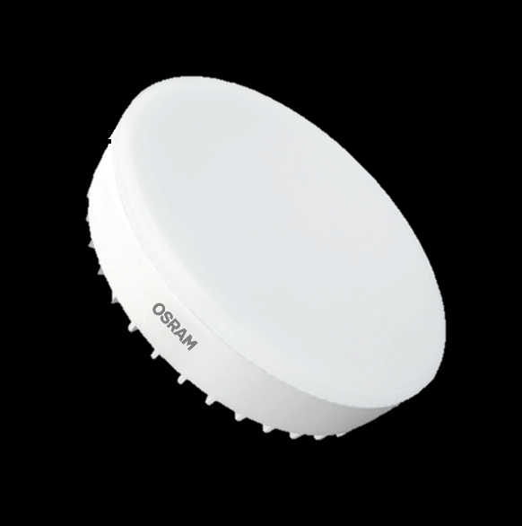
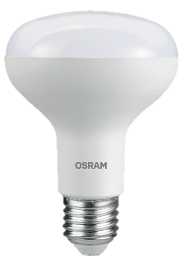
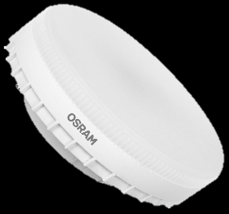
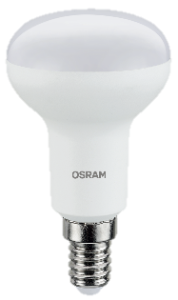
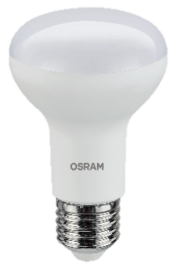
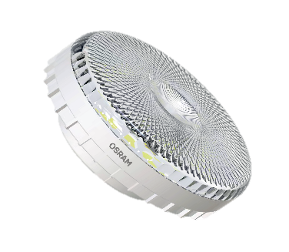
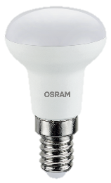
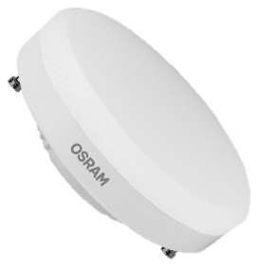
R39, R50, R63, R80
GX53
GX70
12 SKU
18 SKU
3 SKU
Вт: 5, 7, 8, 11
лм: 500…1 100
лм/Вт: ≥ 100
T_{[Кельвин]:} 2700, 4000, 6500
U_{ВХ}: 170-250В ~ 50Гц
CRI / R9: 95+ / 50+
Диффузор: матовый
Угол рассеивания: 110°
Цоколь: E14, E27
Вт: 6, 8, 10, 12, 15
лм: 600…1 500
лм/Вт: ≥ 100
T_{[Кельвин]:} 2700, 4000, 6500
U_{ВХ}: 170-250В ~ 50Гц
CRI / R9: 95+ / 50+
Диффузор: матовый, прозрачный
Угол рассеивания: 110°
Цоколь: GX53
Вт: 20
лм: 2 000
лм/Вт: ≥ 100
T_{[Кельвин]:} 2700, 4000, 6500
U_{ВХ}: 170-250В ~ 50Гц
CRI / R9: 95+ / 50+
Диффузор: матовый
Угол рассеивания: 110°
Цоколь: GX70

Slide 13

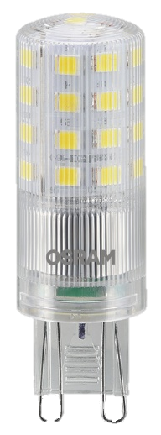
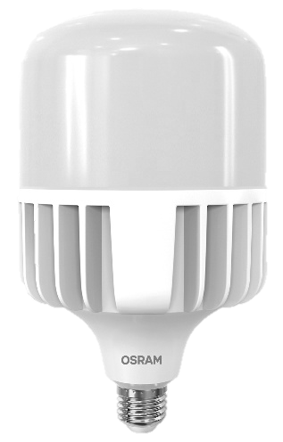
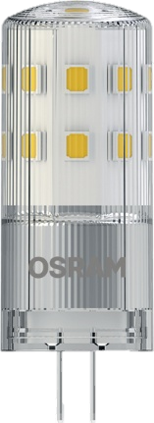
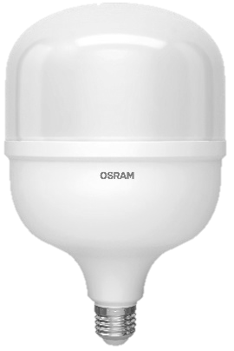
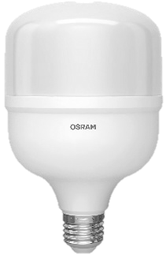
PIN
HW
10 SKU
12 SKU
Вт: 2, 4, 5
лм: 250…700
лм/Вт: ≥ 115
T_{[Кельвин]:} 2700, 4000
U_{ВХ}: 170-250В ~ 50Гц, 220-240В ~ 50Гц, 12В AC/DC
CRI / R9: 95+ / 50+
Диффузор: прозрачный
Цоколь: G4, G9
Вт: 30, 40, 50*, 65*, 80*, 100*
лм: 3 450…10 000
лм/Вт: ≥ 100
T_{[Кельвин]:} 4000, 6500
U_{ВХ}: 170-250В ~ 50Гц
CRI / R9: 80+ / 5+
Диффузор: матовый
Цоколь: E27, *E27-E40 (переходник в комплекте)

Slide 14

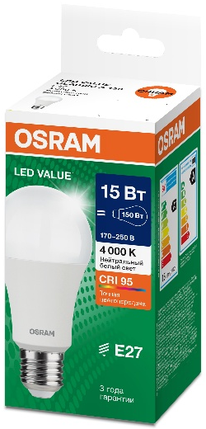
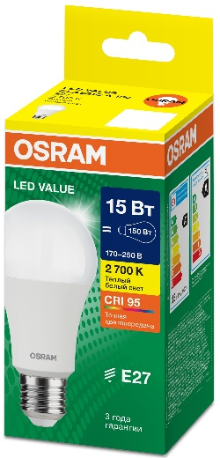
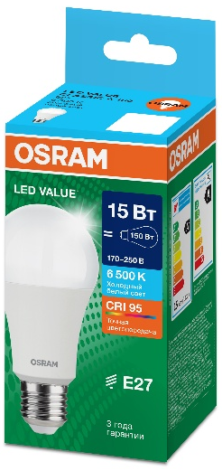
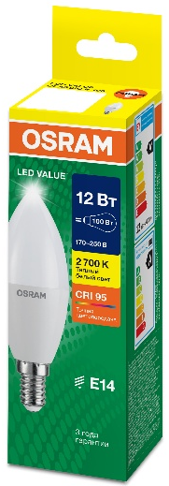
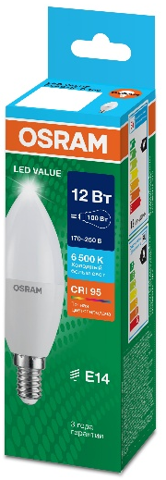
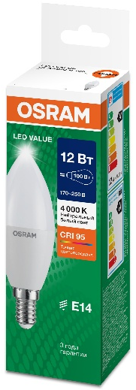
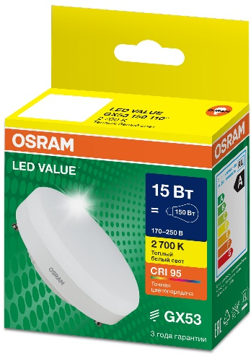
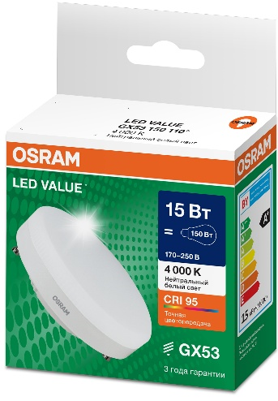
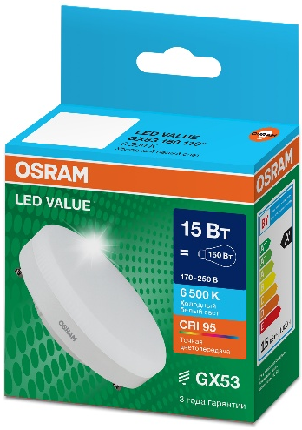
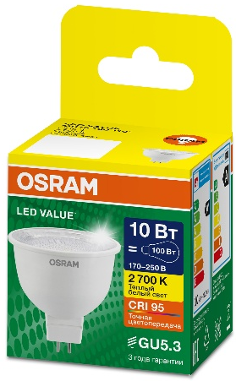
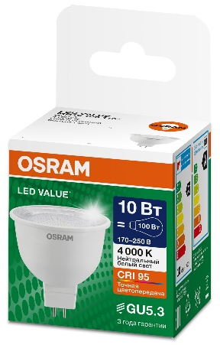
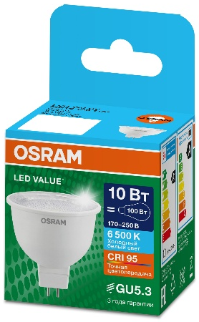
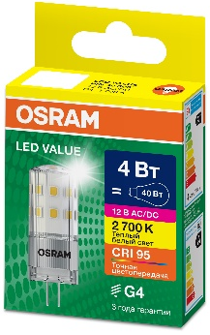



VALUE Gen4

